Slide 1

SQA
P5

Slide 2
Đảm bảo chất lượng phần mềm Software Quality Assurance
  
5.Verification & Validation
Nguyễn Anh Hào
Khoa CNTT2, Học viện Công Nghệ BCVT Tp.HCM
: nahao@ptithcm.edu.vn
: 0913609730
Tài liệu môn học – 2019

Slide 3
Nội dung chính
Mục 1: Cách làm phần mềm, Verification & Validation
Mục 2: Kiểm thử phần mềm (SW Testing)

Slide 4
Cách làm đúng
Cách làm đúng tạo ra sản phẩm làm hài lòng người sử dụng. Sản phẩm không đúng là:
Không thoả mãn hết mọi yêu cầu đầu vào,
Có mâu thuẩn với yêu cầu,
Không dùng được,…
SE đưa ra 2 hành động đảm bảo sản phẩm đúng:
Verification: Xem xét cách làm (cách tạo ra các ấn phẩm), để tin rằng nó sẽ tạo ra sản phẩm đúng.
Validation: Xem xét sản phẩm, để tin rằng nó đã thoả mãn hoàn toàn cho mong đợi.

Slide 5
Định nghĩa V&V của IEEE
Verification : The process of evaluating a system or component to determine whether the products of a given development phase satisfy the conditions imposed at the start of that phase.
Verification không kiểm tra đầu vào sai; lỗi (yêu cầu sai) sẽ phát tán đến sản phẩm => cần có validation.
Validation: The process of evaluating a system or component during or at the end of the evelopment process to determine whether it satisfies specified requirements.
Validation không thể kiểm thử hết mọi tình huống xử lý của sản phẩm (do thiếu thời gian hoặc nguồn lực , vd: testing) => cần có verification.
IEEE 1022 V&V (2004).pdf

Slide 6
Verification vs Validation
Verification: “Are we building the product right ?”
Implementation against its specifications is correct ?
Validation: “Are we building the right product ?”
The expected functions or features are present ?
VALIDATION
“Traced to”
Stackholders’
NEED
Requirements
BASELINE
SW
SPEC
SW Product
Requirements Enginering
VERIFICATION

Slide 7
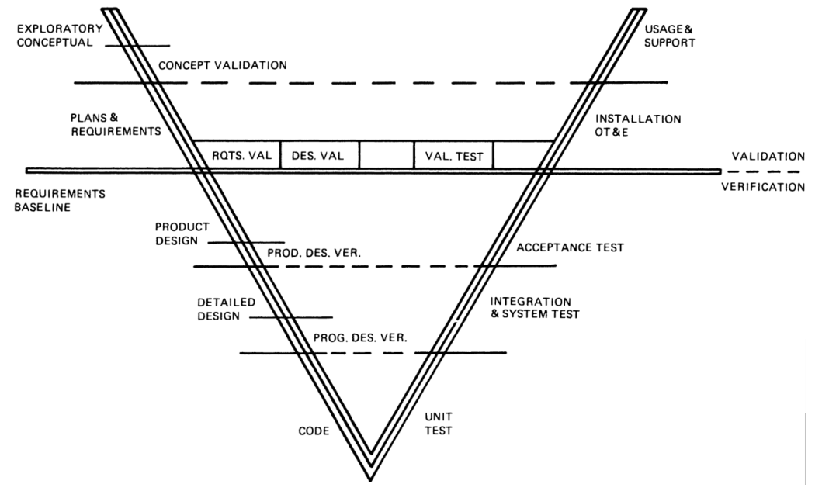
V&V trong V model
Verification activities begin in the Product Design phase and conclude with the acceptance Test.
Validation identifies problems which must be resolved by a change of the requirements specification for customer’s benefits (functionality, time, cost)
GUIDELINES FOR VERIFYING AND VALIDATING SOFTWARE.PDF

Slide 8
Chất lượng của cách làm
Các hành động kiểm định (verification và validation) cũng phải được bảo đảm là đúng (ie, phải được chứng minh). Ví dụ: các test-case phải được chứng minh là đúng trước khi dùng chúng để kiểm thử ( How ? )
4 yêu cầu - mục tiêu của VV (nội dung của VV là để làm cho PM thỏa mãn 4 mục tiêu này):
Completeness: hoàn chỉnh cho mọi tình huống
Consistency: nội dung hoàn toàn nhất quán
Feasibility: có thể làm được, bằng cái gì đó
Testability: khả kiểm, có chứng cứ
Vết là phương tiện để thực hiện 4 mục tiêu này.
GUIDELINES FOR VERIFYING AND VALIDATING SOFTWARE.PDF

Slide 9
a) Completeness
Nội dung thực hiện V&V: PM phải thỏa mãn đầy đủ cho vấn đề đã biết.
Đây là phần biện luận về cách làm PM: Xem xét và đánh giá tất cả các trường hợp xử lý của PM cho các vấn đề đã biết (tính bao phủ - coverage).
Ví dụ: Những trường hợp không hoàn chỉnh trong thiết kế:
Tham chiếu đến hàm, tham số không tồn tại
Thiếu hàm xử lý cho yêu cầu
Thiếu hổ trợ cho kiểm thử (vd: kết quả của google search.)

Slide 10
b) Consistency
Các (phát biểu) đặc tả trong tài liệu của PM có tính mạch lạc & nhất quán (trong 1 mức và giữa các mức)
Mạch lạc: liên kết, không thừa, không thiếu.
Nhất quán: không có mâu thuẩn nhau.
Việc dò vết là để đưa các đặc tả vào đúng mức của nó, để nhằm phát hiện và loại bỏ sự dư thừa hoặc không nhất quán, trong:
Một ấn phẩm (một mức)
Giữa các ấn phẩm (nhiều mức)

Slide 11
c) Feasibility
Là khả năng thực hiện trong thời hạn và kinh phí cho phép
Đối với verification: là khả năng chứng minh cho cách tạo ra sản phẩm là đúng và khả thi.
Đối với validation: là khả năng kiểm lỗi trên ấn phẩm/sản phẩm so với yêu cầu.
Đặc tính này phụ thuộc vào:
Nguồn lực hữu hình: Con người (users, devs,…), phương pháp & công cụ.
Mức độ chắc chắn (hoặc độ tin cậy) của phương pháp được chọn => phụ thuộc vào chất lượng của thông tin. Vd: hiểu biết về hiện trạng, tư vấn của chuyên gia.

Slide 12
d) Testability
Là khả năng “hổ trợ” của ấn phẩm/sản phẩm cho việc đánh giá đúng sai
Verification: tài liệu có dẫn chứng từ thực tế để chứng minh là phương pháp đúng/sai hay không ?
Validation: có cách để kiểm thử sản phẩm ?
Ví dụ về tính khả kiểm:
Phát biểu đến mức chi tiết, cụ thể để hiểu đúng.
Có phương pháp làm
Đo được (để thiết lập ngưỡng đạt/không đạt)

Slide 13
Verification vs Validation in SW project
 | Verification | Validation
Definition | The process of evaluating work-products of a development phase to determine whether they meet the specified requirements for that phase. | The process of evaluating software during or at the end of the development process to determine whether it satisfies specified business requirements.
Objective | To ensure that the product is being built according to the requirements and design specifications. In other words, to ensure that work products meet their specified requirements (req. baseline). | To ensure that the product actually meets the user’s needs, and that the specifications were correct in the first place. In other words, to demonstrate that the product fulfills its intended use when placed in its intended environment.
Evaluation | Plans, Requirement Specs, Design Specs, Code, Test Cases (kết quả của từng công đoạn làm PM) | The actual product/software (chính xác là tất cả các ấn phẩm của phần mềm được dùng để đối chiếu với mong muốn)
Act. | Reviews, Walkthroughs, Inspections | Testing (dynamic testing)
softwaretestingfundamentals.com

Slide 14
VERIFICATION
Là chuổi hành động xem xét các ấn phẩm/tài liệu của phần mềm (bản thiết kế, soure code,…) để khẳng định rằng chúng đã được làm đúng yêu cầu hoặc cần phải sửa.
Vài phương pháp:
Code Review ← 1 lập trình viên. Khuyết điểm ?
Pair Programming ← 2 lập trình viên Ưu điểm ?
Peer Review ← Cuộc họp nhiều chuyên gia
Walk-through
Inspection

Slide 15
a) Walk-through trong verification
Là cuộc họp xem xét các ấn phẩm nhằm làm gia tăng sự hiểu biết về cách làm ra PM.
Vd: xem xét thiết kế so với yêu cầu của hệ thống.
Mục đích: nhận góp ý để cải tiến cách làm
Nội dung: tác giả chia sẽ cách làm ra ấn phẩm, cách áp dụng kỹ thuật-công nghệ, tính hoàn chỉnh & tính đúng đắn của phương pháp làm ra ấn phẩm với các đồng nghiệp:
Cách làm này sẽ đưa đến kết quả gì (ưu/khuyết)
Cách làm này có giải quyết được trọn vẹn yêu cầu ?
Đặc điểm: tìm sự đồng thuận về quan điểm làm cho phần mềm trở nên tốt hơn.
Handbook of Software Quality Assurance.pdf, Page151

Slide 16
b) Inspection trong verification
Là cuộc họp xem xét ấn phẩm (= kq của từng công đoạn) để đánh giá mức độ thỏa mãn của ấn phẩm đối với các yêu cầu ban đầu của ấn phẩm.
Mục đích: xem ấn phẩm có dùng được không.
Nội dung: các chuyên gia cùng nhau đánh giá nghiêm túc về chất lượng của ấn phẩm dựa trên checklist và các chuẩn, để đưa ra kết luận.
Ấn phẩm này có bị lỗi không ?
Logic xử lý của PM có thỏa mãn cho yêu cầu ?
Đặc điểm: Phân tich, đánh giá chuyên sâu về cách làm PM dựa trên nội dung của ấn phẩm, để biết ấn phẩm có đạt yêu cầu hay không.

Slide 17
Pp tiến hành: Review (rà soát)
Nội dung review (là ấn phẩm) được chuẩn bị trước
Có trình tự thực hiện cuộc họp (plan)
Có nhiều vai trò cùng tham gia (brain-storming)
Có 2 loại: Formal (cho inspection) & Informal (cho walk-through, peer review)
FORMAL | INFORMAL
Có người ra quyết định sau cùng (chủ tịch) Có kết luận hoặc phê duyệt sau khi họp, để chính thức sử dụng tài liệu đã phê duyệt | Không có người quyết định, chỉ hợp tác để có giải pháp tốt nhất Chỉ có khuyến nghị sau khi họp

Slide 18
Inspection: M.Fagan, 1972
Ấn phẩm: có phương pháp làm, có chứng cớ thực tế, và mọi thành viên đều đọc được.
Có phương tiện truyền đạt hiệu quả (vd: forum)
Các tiêu chí: được chuẩn bị sẵn để đánh giá ấn phẩm đạt/không đạt/cần sửa, dựa trên chuẩn chất lượng đã được công nhận.
Ấn phẩm phải thoả mãn các tiêu chí này trước khi nó được sử dụng.
Diễn tả thành check list (pass/fail).
Các vai trò:
Tác giả: kiểm soát sự hiệu chỉnh ấn phẩm
Người kiễm thử: kiễm chứng các nhận định
Người tư vấn: gợi ý & đánh giá
Người điều khiển cuộc họp (moderator)
Chủ trì và Thư ký : lập biên bản cuộc họp.

Slide 19
VALIDATION
Là hành động bảo đảm rằng yêu cầu đ/v sản phẩm (hoặc ấn phẩm) là đã được thỏa mãn so với mong đợi.
Ie, nội dung yêu cầu có diễn tả đúng mong đợi ?
Là hành động bảo đảm rằng PM (hoặc từng phần của nó) đã thỏa mãn yêu cầu hoặc mong đợi.
Xem xét tính khả dụng của PM cho người sử dụng
Vì SP PM là kết quả sau cùng của chuổi quá trình làm PM, nên các ấn phẩm trung gian (đặc tả yêu cầu, đặc tả thiết kế, source code) cũng sẽ cần xem xét đối chiếu với yêu cầu/mong đợi để phát hiện sự không phù hợp
Đặt ra các tình huống xử lý từ môi trường sử dụng PM để xem xét tính khả dụng của ấn phẩm

Slide 20
a) Walk-through trong Validation
Là cuộc họp xem xét các ấn phẩm & sản phẩm để làm cho chúng thỏa mãn tối đa yêu cầu & mong đợi.
Mục đích: nhận góp ý về sản phẩm để cải tiến
Nội dung: chia sẽ với các đồng nghiệp cách thiết kế sản phẩm, các kỹ thuật-công nghệ của sản phẩm, đặc điểm và chức năng của sản phẩm.
Sản phẩm PM sẽ làm được gì cho người sử dụng ?
Sản phẩm PM có cải tiến được không ?
Cấu trúc dữ liệu & giải thuật của PM đã “tốt” chưa ?
Đặc điểm: tìm sự đồng thuận về quan điểm làm cho sản phẩm phần mềm trở nên tốt hơn.

Slide 21
b) Inspection trong Validation
Là cuộc họp xem xét các ấn phẩm & PM để đánh giá mức độ thỏa mãn của nó đối với nhu cầu sử dụng.
Mục đích: để khẳng định ấn phẩm & PM có dùng được không.
Nội dung: các chuyên gia cùng nhau đánh giá chuyên sâu về đặc tính và chức năng của PM cho nhu cầu sử dụng (checklists) và các chuẩn, để đưa ra kết luận.
PM này còn bị lỗi hoặc khiếm khuyết không ?
PM hoặc ấn phẩm có sử dụng được không ?
Đặc điểm: Phân tich, đánh giá chuyên sâu về PM đã được làm (hoặc đặc tả cho nó), để biết nó có thỏa mãn nhu cầu hay không.

Slide 22
TESTING (kiểm thử)
Là hành động tìm chổ không phù hợp của sản phẩm PM so với yêu cầu/mong đợi đối với PM, để chỉ ra rằng PM chưa thỏa mãn cho nhu cầu sử dụng (trong tình huống nào đó được test).
Kiểm thử là để tìm lỗi & khiếm khuyết trên sản phẩm để sửa (cải tiến chất lượng); Không dùng để chứng minh rằng PM hoàn toàn phù hợp với nhu cầu sử dụng.
Kiểm thử có nhiều dạng:
Tìm lỗi trong việc sử dụng PM bằng cách kiểm thử trên kết quả xử lý của nó cho từng tình huống sử dụng;
Xem xét cách xử lý của PM trong hệ thống (system test) theo các tiêu chí chất lượng;
Tìm lỗi trên từng thành phần của PM (unit-test) ….

Slide 23
Ví dụ: Các kiểm thử
Kiểm thử mô đun (unit testing)
Mô-đun có được thực thi đúng ? (functionality)
Giao tiếp giữa các mô-đun có đúng ? (functionality)
Kiểm thử hệ thống (system testing)
Xem xét mức độ thỏa mãn yêu cầu của PM trong môi trường thực thi (functionality, performance, reliability, security,…)
Kiểm thử chấp nhận (acceptance testing)
Chạy PM trong môi trường sử dụng của users
PM có thoả yêu cầu ? (functionality, workload performance, response-time, human factors test, procedures, backup & recovery,..)

Slide 24
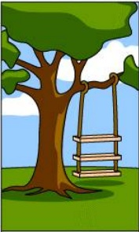



Lỗi của phần mềm
ANALISYS
DESIGN
CODE
DEBUG

Slide 25
Lỗi phần mềm : ngôn từ
Error: là “sự hư hỏng” trong bản thân phần mềm (vd: logic bị sai) theo quan điểm của developers.
Fault: là “sự hư hỏng” trong cách xử lý của phần mềm do error gây ra khi phần mềm đang chạy.
Failure: là “sự hư hỏng” bộc lộ ra ngoài của fault khi phần mềm đang chạy đụng đến fault.
Không chắc là fault sẽ luôn luôn gây ra failure !
Defect: là khiếm khuyết của phần mềm so với mong đợi của người sử dụng.
Phần mềm không lỗi nhưng vẫn có defect
Bug: là hư hỏng trong hệ thống, có thể là phần cứng hoặc phần mềm.

Slide 26
Lỗi phần mềm: quan điểm
Phần mềm có chất lượng tốt là phần mềm không còn lỗi (fault/failure) => kiểm thử để sửa hết lỗi (error) ?
Dijkstra: kiểm thử chỉ khẳng định PM có lỗi, không thể khẳng định PM hết lỗi (“SW Testting & QA from theory to practice”, P13).
Phần mềm không lỗi chưa chắc đã có chất lượng, nhưng kiểm thử và sửa lỗi giúp cải thiện chất lượng.
Phát hiện và sửa lỗi trên các ấn phẩm ban đầu (đặc tả yêu cầu, thiết kế) là rất cần thiết, để tránh phát tán lỗi sang các công đoạn theo sau.
Làm đúng theo yêu cầu sai : phải làm lại !
Tự động hoá việc kiểm thử là rất cần thiết.
Có lỗi → sửa → kiểm thử lại toàn bộ sản phẩm.

Slide 27
Kiểm thử và sửa lỗi
Mục tiêu của kiểm thử là tìm lỗi; nhưng mục đích của tìm lỗi vẫn là để sửa lỗi – làm giảm tối đa xác suất gây lỗi từ phần mềm.
như vậy, kiểm thử không chỉ khẳng định PM có/không có lỗi; nó cần đưa ra chứng cứ cụ thể về lỗi. Việc sửa lỗi sẽ phân tích chứng cứ này để tìm nguyên nhân.
Lỗi được phát hiện trong phần mềm không đương nhiên phải sửa ngay, có thể vì nhiều lý do:
Nó không quan trọng
Chi phí sửa lỗi lớn → tránh cho phần mềm gây lỗi thay vì sửa (vd: thay đổi cách dùng PM).
Trì hoãn, để sửa chung với các lỗi có liên quan.
Tách biệt công việc của Devs và Testers…

Slide 28
Chiến lược kiểm thử (testing strategies)
Là cách tiếp cận để xây dựng kế hoạch kiểm thử có hiệu quả, nhằm giảm bớt khối lượng kiểm thử (rất nhiều và ngày càng nhiều).
Tài liệu này giới thiệu một số triết lý để thiết lập chiến lược kiểm thử, đó là:
Gieo lỗi, để điều khiển quá trình kiểm thử
Nguyên lý Paretto, để kiểm thử đạt hiệu quả cao
Dùng “top-down” thay cho “bottom-up”, để giảm chi phí sửa lỗi.

Slide 29
a.Gieo lỗi (1)
Gieo lỗi để ước tính số lỗi còn sót lại trong phần mềm, tương tự như việc đếm (ước tính) số cá trong ao:
Bắt N con cá trong ao nuôi cá.
Đánh dấu hết N con cá này và thả lại vào ao.
Quăng 1 mẽ lưới bắt được M con; trong đó có n con có đánh dấu.
Gọi X là tổng số cá trong ao, dựa trên giả định rằng các con cá có đánh dấu và không được đánh dấu hoàn toàn trộn lẫn vào nhau, thì ta có tỉ lệ này:

Slide 30
Gieo lỗi (2)
Giả sử:
Số lỗi được gieo vào PM là N (total seeds)
Số lỗi phát hiện qua kiểm thử là M, trong đó có n lỗi được gieo trước đây (detected seeds), và M-n lỗi không được gieo (detected non seeds).
Gọi số lỗi của PM sau khi gieo lỗi là X, thì số lỗi của chính PM đó là X-N (total non seeds).
Hệ số phát hiện lỗi C_{f} của việc kiểm thử là:
detected seeds (n)
detected non seeds (M-n)
C_{f} =
=
total seeds (N)
total non seeds (X-N)
Nếu (1 – C_{f}) không đáng kể thì không test nữa.

Slide 31
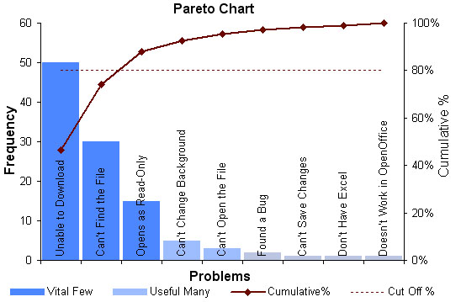
b.Nguyên lý Paretto (luật 20/80)
Những lỗi nghiêm trọng (trong môđun được dùng nhiều)
được ưu tiên kiểm thử và sửa trước.

Slide 32
c. Bottom-up vs Top-down (1/3)
Bottom-up :
(2)
a
Driver
(1)
Driver
Driver
b
c
B
C
D
E
F
G
E
F
G
Driver: là một mô-đun “rỗng” (b, c) dùng để tạo ra các lệnh gọi tới các mô-đun mức thấp (E, F, G) để kiểm tra các mô-dun mức thấp có hoạt động đúng không. Các mô-đun chương trình nằm ở mức thấp nhất được kiểm tra trước, rồi đến các mô-đun ở trên, là các mô-đun có lời gọi đến các mô-đun mức dưới.
(3)
A
B
C
D
E
F
G

Slide 33
Bottom-up vs Top-down (2/3)
Top-down:
(2)
A
(1)
Testing…
A
B
C
D
Stubs
b
c
d
e
f
g
B
C
D
E
F
G
Stubs: là các mô-đun “rỗng” (b, c, d) thay thế cho mô-đun thật (B, C, D) để xem mô-đun mức cao (A) có hoạt động đúng không. Các stubs chỉ được cài đặt các giao tiếp (inputs, outputs) và các bảng chuyển đổi inputs-outputs tính sẵn cho các testcases chứ không được cài đặt code chính thức.
(3)
A
B
C
D
E
F
G

Slide 34
Bottom-up vs Top-down (3/3)
Top-Down: các mô-đun chính được viết và test trước (đối chiếu với chức năng) - như vậy tính logic được nâng cao khi các mô-đun được kiểm thử xong.
Bottom-Up: không có chương trình chạy được cho tới khi mô-đun cuối cùng (môđun cấp cao, system) được test và tích hợp – lúc này các lỗi thiết kế mới có thể phát hiện và có thể phải làm lại các mô-đun con đã pass qua kiểm thử !
Như vậy việc sử dụng Top down thay cho Bottom up sẽ hạn chế việc sửa lại các môđun đã được làm đúng theo yêu cầu sai.

Slide 35
Thiết kế các testcases
“What subset of all possible testcases has the highest probability of detecting the most errors?”
Thiết kế testcases từ usecases.
Thiết kế testcase trong white box test.
Thiết kế testcase trong black box test.

Slide 36
Test-case
Testcase là một tình huống kiểm thử để biết PM có lỗi không.
testcase = (inputs, condition, expected outputs).
Tình huống xử lý là vô hạn; testcase là hữu hạn !
testcase được tạo ra từ sự hiểu biết về phần mềm:
Nhìn từ bên ngoài (black-box test): dựa trên đặc tả yêu cầu (functional & non-functional)
Nhìn vào bên trong (white-box test): dựa trên đặc tả của thiết kế PM (trace, interface, algorithm,…)
testcase được thực hiện thủ công hoặc tự động.
testing automation là chuyên ngành “HOT !!”.
Có thể tự động hóa các testcase đang được làm thủ công hay không ?

Slide 37
a) Thiết kế testcase từ usecase
Stakeholders’ Needs
Product Features
Use cases
Supplementary
Scenarios
(flows)
Test Cases
Traceability from Use Cases to Test Cases
https://www.ibm.com/developerworks/rational/library/04/r-3217/

Slide 38
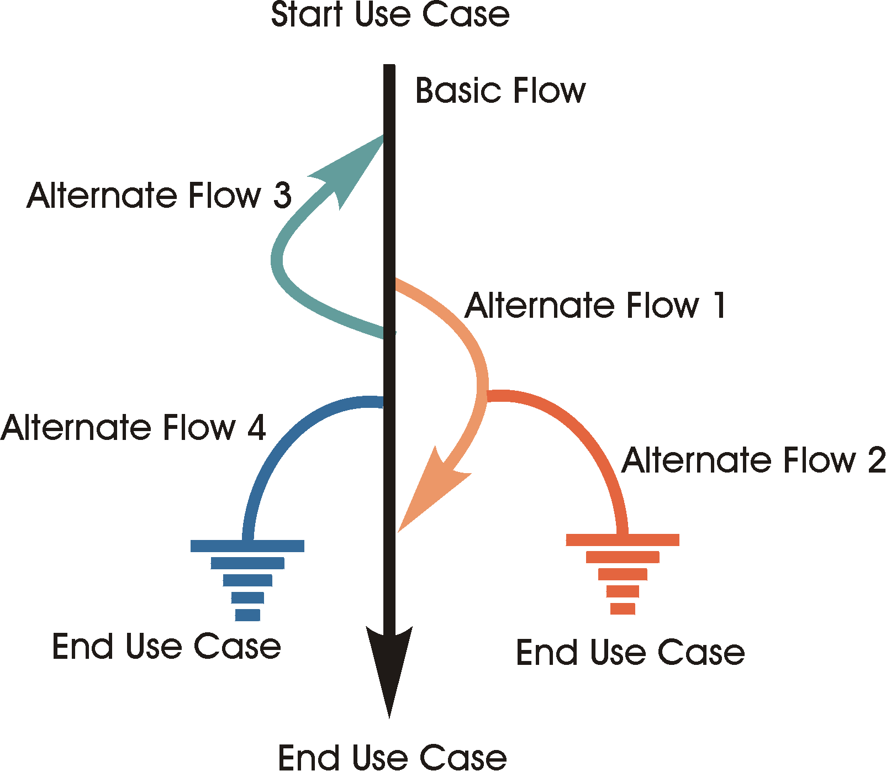
Usecase
Usecase diễn tả tương tác giữa PM với các actors tùy theo tình huống sử dụng PM.
Diễn biến của tương tác thể hiện trong dòng xử lý chính (main flow) và các ngoại lệ (alternative flows)
Mỗi dòng xử lý là một Scenario/flow trong lược đồ usecase

Slide 39
Testcase từ usecase
①
usecase X
②
③
Main flow
Alternative[k]
④
⑤


Positive
Test[0]-1
Negative
Test[0]-2
Positive
test[k]-1
Negative
test[k]-2
Testcases được phát triển từ main-flow & alternatives
Positive testcases : valid inputs (expected “kết quả”)
Negative testcases : invalid inputs (expected “từ chối”)

Slide 40
Dữ liệu của testcase
ID | Flow/condition | Input data | Expected
1 | flow[k] (+) | Valid | <result>
2 | flow[k] (-) | Invalid | <error-1>
3 | flow[k] (-) | Not present | <error-2>
Trạng thái của dữ liệu đầu vào (Valid / Invalid / Not Present) được quyết định dựa trên chuổi thông điệp được xử lý trong lược đồ tuần tự (hoặc tương tác) vẽ cho usecase.
Chú ý: 1 bộ input data có thể tạo ra nhiều expects.
Generating testcase from usecase - IBM.pdf

Slide 41
Testcase từ usecase: ý nghĩa
Testcase được phát sinh rất sớm (chưa xây dựng xong sản phẩm phần mềm).
Có thể test thủ công trên tài liệu thiết kế
Testcase được phát sinh trực tiếp từ yêu cầu làm phần mềm đã được mô tả bằng usecase
Phù hợp với acceptance test
Trợ giúp sửa lỗi khi phần mềm đang được làm (top down)

Slide 42
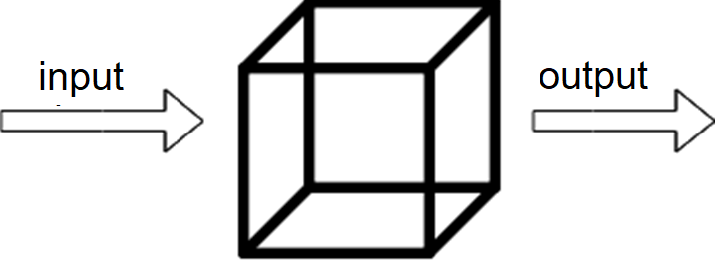
b) Thiết kế testcase trong white box test

Slide 43
White box testing
Là các kỹ thuật kiểm thử giải pháp của PM bằng cách nhìn vào cấu trúc luận lý bên trong của nó (thiết kế, mã lệnh) để kiểm chứng cách biến đổi inputs thành outputs theo yêu cầu.
“Box” là đối tượng được kiểm thử. White box phân tích các hành vi xử lý bên trong; Black box phân tích tương tác bên ngoài của Box.
Ưu điểm của whitebox trong SQA
Để định nghĩa testcase cho Black box testing.
Phát hiện được lổ hỏng bảo mật (security)
Bắt đầu sớm trong tiến trình làm PM.
Khuyết điểm trong SQA
Không dùng lại được sau khi sửa PM.

Slide 44
Testing Coverage
Số lượng testcase thực hiện được là hữu hạn; trong khi đó số trường hợp xử lý của phần mềm có thể rất lớn (số mã lệnh * trạng thái dữ liệu), không khả thi cho việc tạo testcase một cách toàn diện (không bỏ sót trường hợp nào).
Vấn đề là phải có kỹ thuật khả thi để đưa ra tập testcase tương đối phủ hết các trường hợp xử lý của phần mềm.
Test coverage = số trường hợp được kiểm thử / tổng số trường hợp có thể có
Gọi là độ bao phủ của phương pháp test
Trong white box test, số trường hợp xử lý của phần mềm được giới hạn trong logic của source code → testcases sinh ra từ các điều kiện rẽ nhánh (IF)
Chú ý kết hợp xem xét miền giá trị của các biến

Slide 45
Ví dụ
function F(a, b)
{ if (a > 5) // Atomic boolean C1
S1;
else
S2;
if ( (a % 2 == 0) || (b % 3 == 0) ) // C2 & C3
S3;
else
S4;
}

Slide 46
Coverage criteria (1/2)
Statement coverage: mỗi lệnh của chương trình được thực thi ít nhất một lần.
S1-S3 : testcase 1 = (a = 6, N/A)
S2-S4 : testcase 2 = (a=1, b = 2)
Branch coverage: mỗi exec-path trong control flow graph được thực thi ít nhất một lần.
S1-S3 : testcase 1 = (a = 6, b = 4)
S1-S4 : testcase 2 = (a = 7, b = 3)
S2-S3 : testcase 3 = (a = 3, b = 3)
S2-S4 : testcase 4 = (a = 3, b = 4)

Slide 47
Coverage criteria (2/2)
Condition coverage: mỗi mệnh đề logic cơ bản trong điều kiện rẽ nhánh (atomic boolean) được ước lượng với 2 trường hợp :True, và False
C1 = (a>5) có 2 trường hợp
C2 = (a%2==0) có 2 trường hợp
C3 = (b%3==0) có 2 trường hợp
Tổ hợp các trường hợp ta có 2 * 2 * 2 = 8 testcases
C1 & C2 & C3: (a>5) & (a%2==0) & (b%3==0)
C1 & C2 & !C3 : (a>5) & (a%2==0) & (b%3!=0)
C1 & !C2 & C3 : (a>5) & (a%2!=0) & (b%3==0)
C1 & !C2 & !C3: (a>5) & (a%2!=0) & (b%3!=0)
!C1 & C2 & C3 : (a≤5) & (a%2==0) & (b%3==0)
!C1 & C2 & !C3: (a≤5) & (a%2==0) & (b%3!=0)
…

Slide 48
Bao nhiêu cái test-case thì đủ ?
Nếu một chương trình đã được test và sửa hết lỗi thì có phải là nó không còn lỗi, hay bộ testcase chưa đủ để phát hiện các lỗi còn lại ?
Nguyên lý McCabe: chỉ ra số test-case tối thiểu cho một function
Function được phân tích thành các tình huống thực thi (cách chạy, 1 flow / path)
Mỗi flow phải có (ít nhất) 1 testcase.
McCabe đếm số flow để tính số testcase tối thiểu.

Slide 49
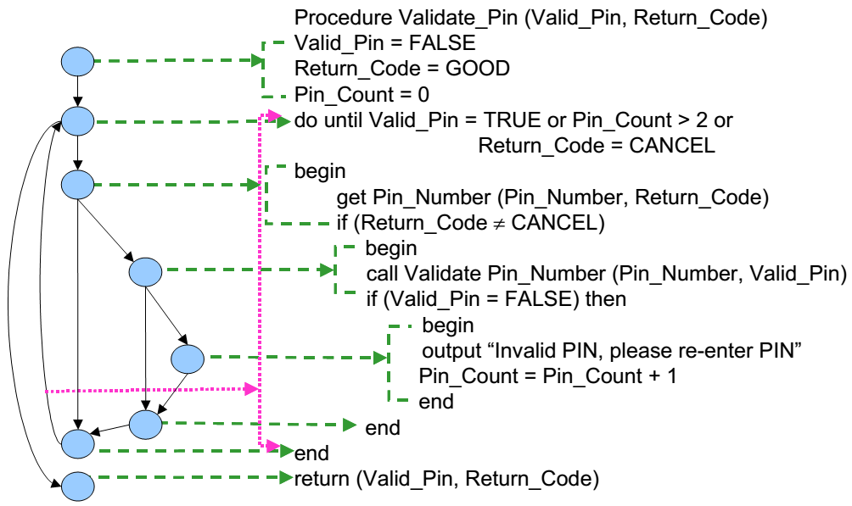
Control Flow Graph (CFG)
Example

Slide 50
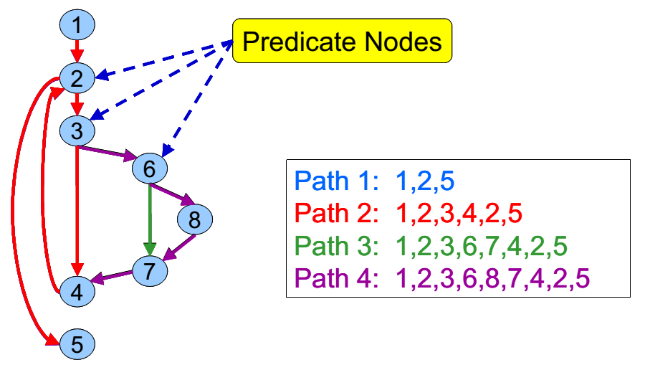
CFG: Basis paths from example

Slide 51
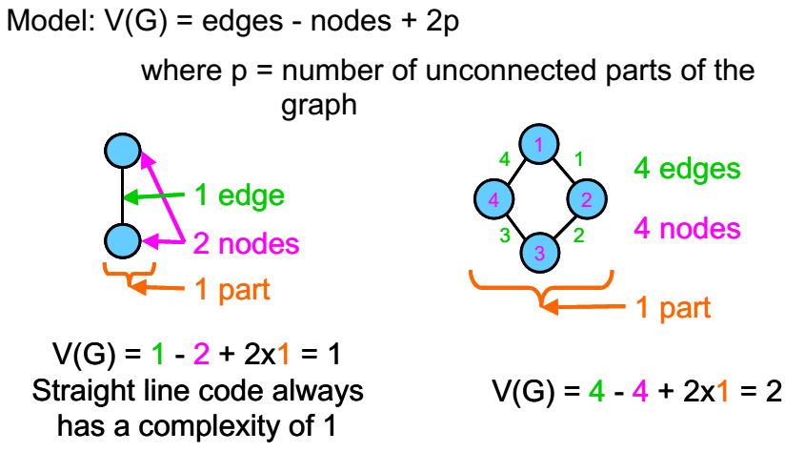
Cyclomatic complexity (McCabe,1976)
McCabe:The minimum number of test-cases is V(G)

Slide 52
c) Thiết kế testcase trong black box test

Slide 53
Black box testing
Là các kỹ thuật kiểm thử PM bằng cách kiểm tra đối chiếu kết quả xử lý của nó so với yêu cầu / mong đợi mà không cần phân tích cấu trúc bên trong của nó.
Testcase được đưa ra từ đặc tả yêu cầu cho “Box”.
Ưu điểm trong SQA
Bám sát yêu cầu từ môi trường bên ngoài.
Dùng lại được các testcase củ (nếu yêu cầu chưa thay đổi)
Khuyết điểm trong SQA
Không phát hiện được xử lý dở, hoặc nguy hiểm.
Các testcase thường bị trùng lặp (nếu không có white box hổ trợ)

Slide 54
Coverage criteria
Decision technique: lập bảng quyết định nếu miền giá trị của input và output là rời rạc hữu hạn
ví dụ: mail check
Email : exists, not exist
Password : matched, not matched
 | Tc-01 | Tc-02 | Tc-03 | Tc-04
Email | Exists | Exists | Not exist | Not exist
Password | Matched | Not match | Matched | Not match
Expected | (logon) | “incorrect password” | “incorrect email” | “incorrect email”

Slide 55
Coverage criteria
Equivalent Class Partitioning: Phân hoạch miền giá trị input thành các miền giá trị tương đương: mọi giá trị trong miền này được phần mềm ứng xử như nhau (1 flow của usecase). Chỉ một vài giá trị đại diện trong miền được chọn để kiểm thử.
Ví dụ: nếu mua từ 4 đến 10 bánh piza thì từ cái thứ 4 giá giảm 50%; trên 10 bánh là không hợp lệ.
Số lượng | ≤ 0 | 1-3 | 4-10 | >10
Test value | 0 | 1 | 5 | 10
Expected | “Invalid” | giá thường | giá giảm | “invalid”

Slide 56
Dependency islands
Giả sử PM có 6 inputs I₁,.. I₆ và 3 outputs O₁,O₂,O₃
Nếu mỗi input có 5 lớp tương đương thì để test cho 6 inputs cần thực hiện khoảng 5⁶ = 15.625 test cases !
Giả sử:
O₁ chỉ phụ thuộc I₁, I₂, I₃ → {I₁, I₂, I₃ } là ốc đảo của O₁
O₂ chỉ phụ thuộc I₄, I₅ → {I₄, I₅ } là ốc đảo của O₂
O₃ chỉ phụ thuộc I₆ → {I₆ } là ốc đảo của O₃
Như vậy:
Đối với O₁: chỉ cần test bộ I₁, I₂, I₃ : 5³ test cases
Đối với O₂: chỉ cần test bộ I₄, I₅ : 5² test cases
Đối với O₃: chỉ test I₆ : 5 test cases
Theo cách này, tổng số test cases cần thực hiện là 5³+5²+5 = 155 (thay vì 15.626) test cases.

Slide 57
Coverage criteria
Boundary value analysis: Phân hoạch miền giá trị tương đương cho inputs và chọn giá trị trên biên và/hoặc cận biên (trong và ngoài) để kiểm thử.
State transition diagram: lập bảng quyết định dựa trên lược đồ trạng thái của usecase.
Cause & Effect graph

Slide 58
Cause & Effect Graph
Là kỹ thuật kiểm thử chức năng, bằng cách diễn tả yêu cầu thành điều kiện ràng buộc giữa input -“nguyên nhân” và output-”hậu quả” của phần mềm để đưa ra các testcases
Trình tự xác định testcase gồm các bước:
Phân tích các trạng thái logic của yêu cầu
Từ yêu cầu, vẽ lược đồ cause-effect
Từ lược đồ, lập bảng quyết định tình huống
Từ bảng, tạo các testcase
https://www.softwaretestinghelp.com/cause-and-effect-graph-test-case-writing-technique/

Slide 59
Cause & Effect Graph: ký hiệu
Nếu tình huống input ( i ) xuất hiện thì Ci = True
Nếu kết xuất ( j ) xuất hiện thì Ej = True
Các toán tử luận lý AND, OR, NOT:
C1
∧
E1
AND: E1 = (C1 AND C2)
C2
C1
∨
E1
OR: E1 = (C1 OR C2)
C2
C1
E1
Identical: E1 = C1
C1
E1
NOT: E1 = NOT ( C1 )

Slide 60
Ví dụ
Chương trình cập nhật file và in thông điệp tùy theo 2 ký tự nhập vào:
Causes:
Ký tự đầu: phải là A hoặc B
Ký tự kế tiếp: là số, vd: A2
Effects:
Nếu 2 ký tự nhập vào là hợp lệ, cập nhật file
Nếu ký tự đầu không hợp lệ (≠ A B), in thông điệp X
Nếu ký tự kế không phải là số, in thông điệp Y

Slide 61
Bước 1: định nghĩa tập Ci và Ej
Định nghĩa các Ci (“nguyên nhân”):
C1 = ký tự đầu là A
C2 = ký tự đầu là B
C3 = ký tự kế là ký số 0..9
Định nghĩa các Ej (“hậu quả”)
E1 = Cập nhật file (positive test)
E2 = In thông điệp X (negative test)
E3 = in thông điệp Y (negative test)

Slide 62
Bước 2: vẽ lược đồ cause-effect
2
C1
E2
ký tự đầu là A
∨
In thông điệp X
1
(C1 OR C2)
∧
C2
E1
ký tự đầu là B
Cập nhật file
3
C3
E3
ký tự kế là số
In thông điệp Y

Slide 63
Bước 3: lập bảng quyết định
1
2
3
4
Case
C1
C2
C3
E1
E2
E3
TC1
T
T
T
TC2
T
T
T
TC3
F
F
T
TC4
F
T

Slide 64
Bước 4: thiết lập testcases
ID | Name | Des. | Steps | Expected
TC1 | UpdFile-1 | … | 1.Enter 1rst char = ‘A’ 2.Enter 2nd char = ‘5’ | File update
TC2 | UpdFile-2 | … | 1.Enter 1rst char = ‘B’ 2.Enter 2nd char = ‘6’ | File update
TC3 | Print-X | … | 1.Enter 1rst char = ‘C’ 2.Enter 2nd char = ‘6’ | Print X
TC4 | Print-Y | … | 1.Enter 1rst char = ‘A’ 2.Enter 2nd char = ‘C’ | Printf Y

Slide 65
TESTING: Some useful principles
Define expected output or result of test-case
Avoid testing my own program.
Thoroughly inspect the results of each test.
Test cases for invalid & unexpected input as well as valid & expected input.
To see if program does NOT do what it is supposed to do, AND if it does what it is NOT supposed to do.
Avoid throwaway test cases.
Do not plan testing under assumption that no errors will be found !.
…
The Art of Software Testing.pdf, Software Testing Principles, P16

